Slide 1
LUNETTES HUD
PRODUIT DE VENTE

Slide 2
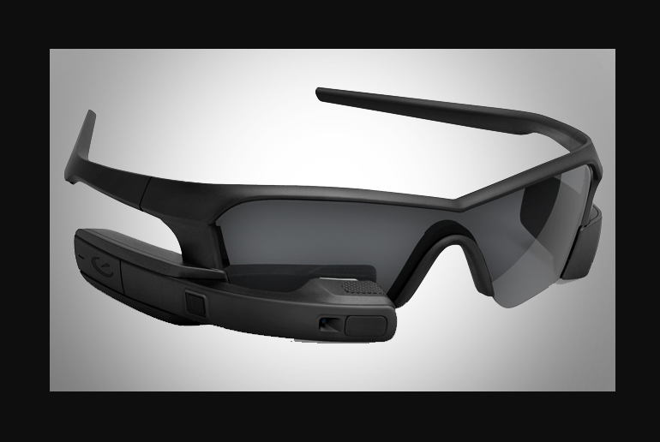
LUNNETTES HUD
Lunettes HUD pour :
- La conduite - L’information - Les voyages - Le sports - Les tâches quotidiennes - etc…

Slide 3
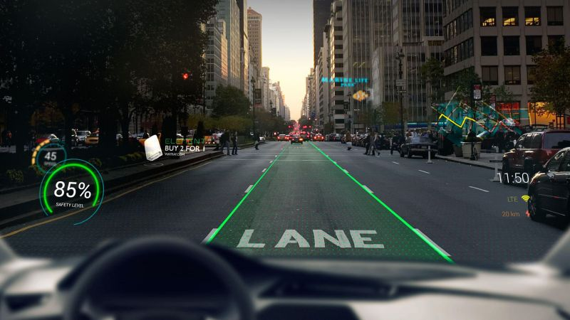
POUR LA CONDUITE

Slide 4
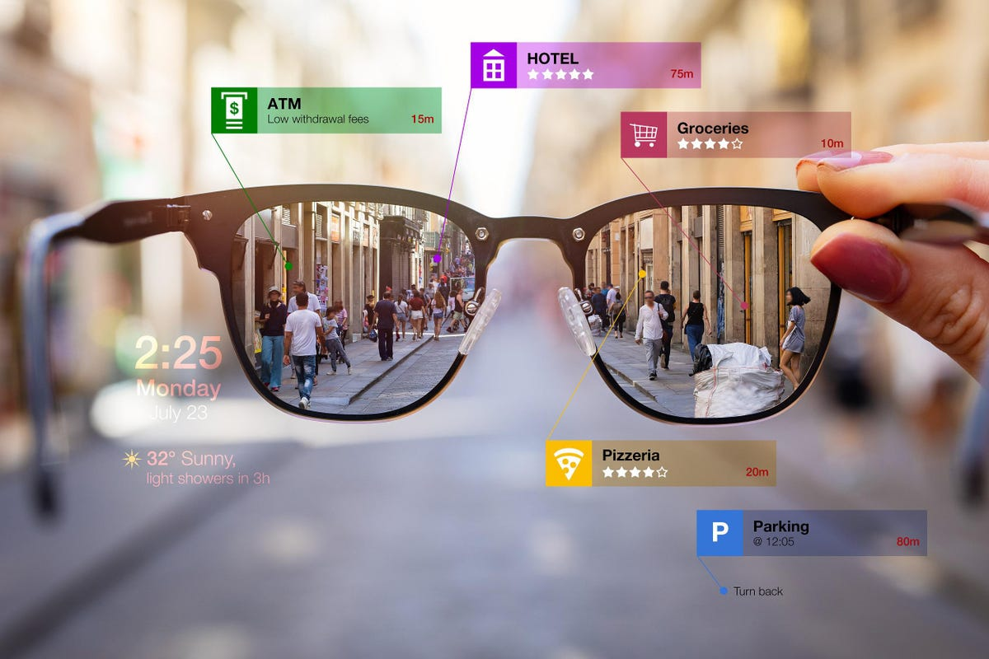
POUR L’INFORMATION

